Slide 1
Великая Отечественная война 1941-1945
Подвиг советского народа
Notes:
1

Slide 2
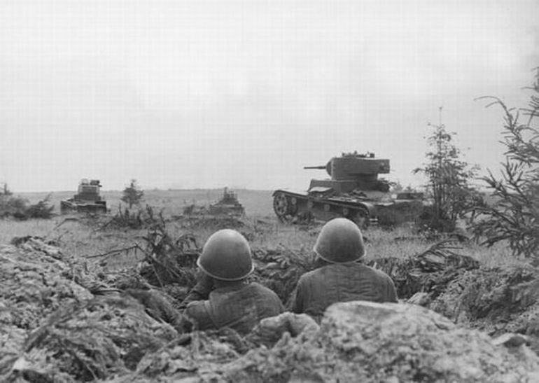
Notes:
2

Slide 3
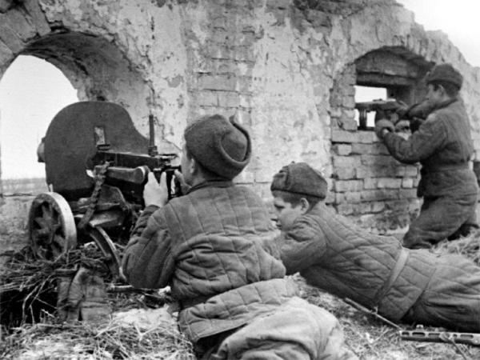

Slide 4
Классный час в 8В классе: «Помним,гордимся.»
Помните!
Через века, через года,—
помните!
О тех,
кто уже не придет никогда,—
помните!
Подготовили :Есипова В.А.
Санькова Т.В.

Slide 5
Кого мы называем патриотами?
«Патриот - тот, кто любит свое отечество, предан своему народу, готов на жертвы и подвиги во имя интересов своей Родины»

Slide 6
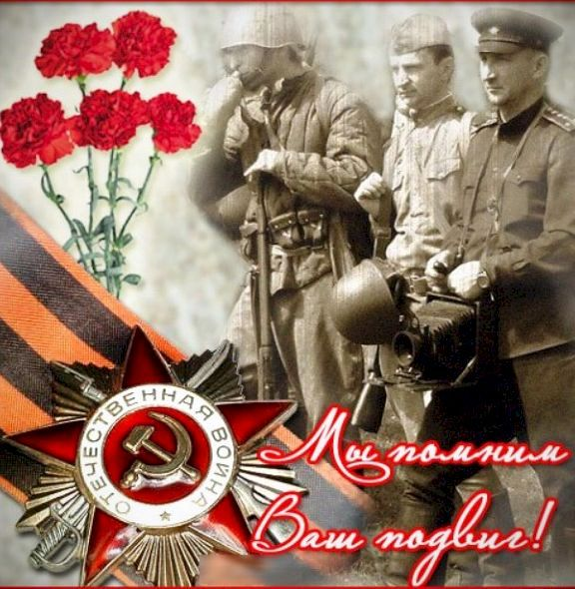
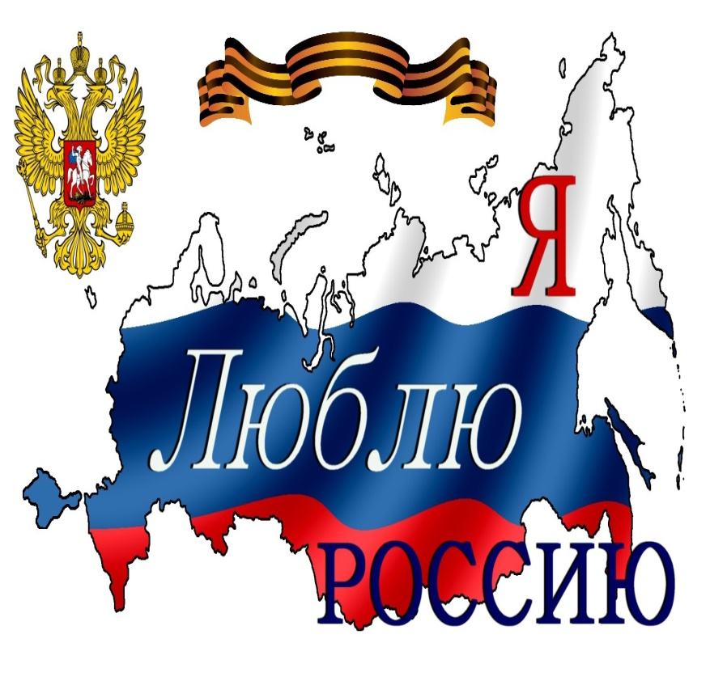
Что означает лично для вас любить Родину, быть патриотом?

Slide 7
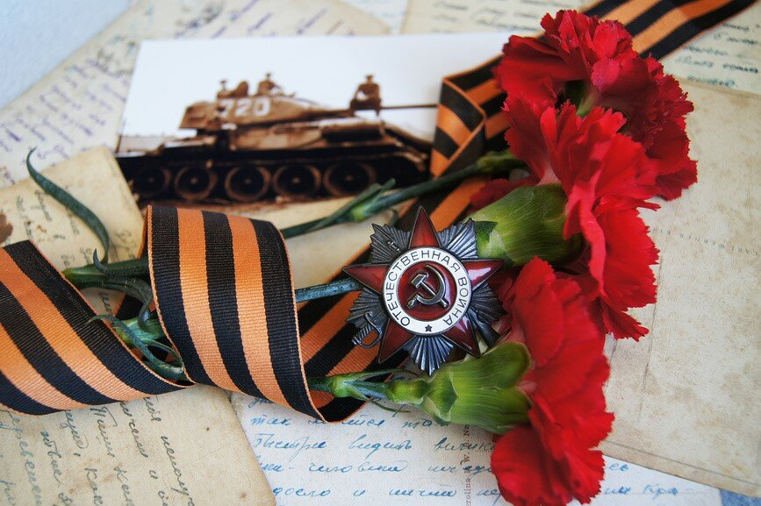
Согласны ли вы с мыслью о том, что нельзя быть патриотом, не чувствуя личной связи с большой и малой Родиной, не зная, как любили, берегли и защищали ее наши предки, наши отцы и деды?

Slide 8
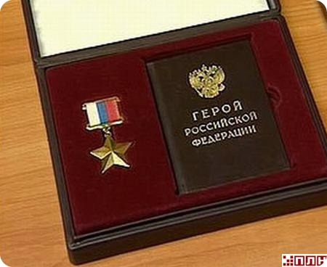
Герой России—звание, присваиваемое за заслуги перед государством и народом, связанные с совершением геройского подвига.

Slide 9
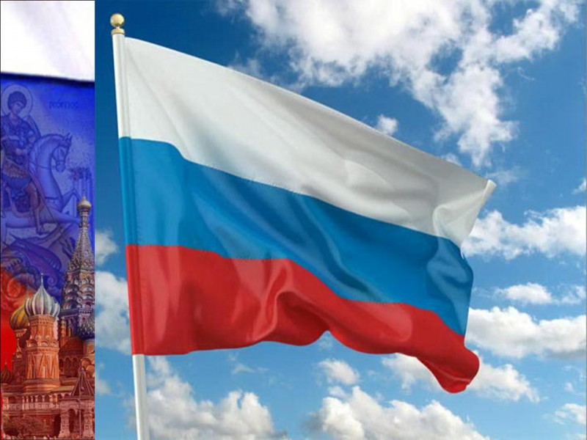
Героями не рождаются, героями становятся в час испытаний.
О подвигах - стихи слагают. О славе – песни создают. “Герои никогда не умирают, Герои в нашей памяти живут!”

Slide 10
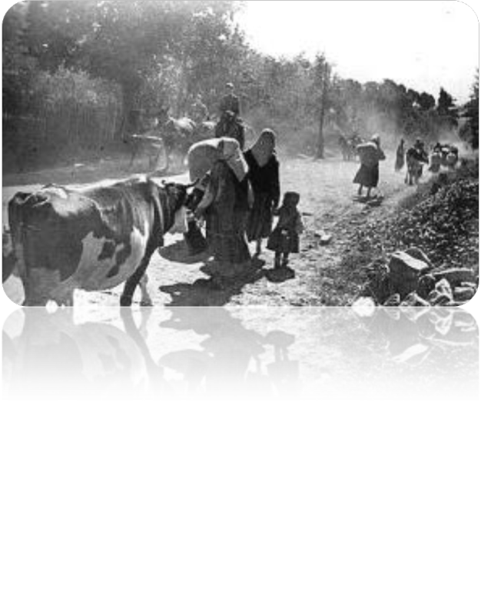
Война коренным образом изменила жизнь людей. Сначала была надежда на то, что боевые действия переместятся на территорию врага, но вскоре стало ясно, что в ходе войны решается судьба самой страны.
Дороги Смоленщины.

Slide 11
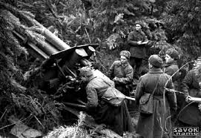
Смоленское сражение

Slide 12
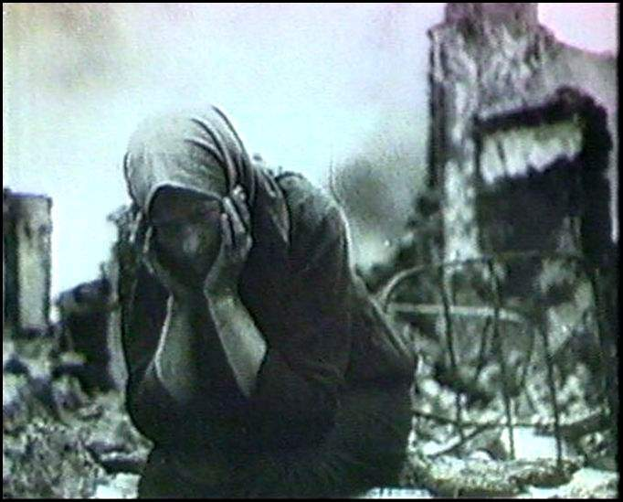
Ожесточенное Смоленское сражение продолжалось 2 месяца. Увязнув в тяжелых боях противник вынужден был временно приостановить наступление на Москву.

Slide 13
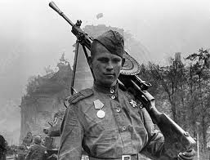

Slide 14
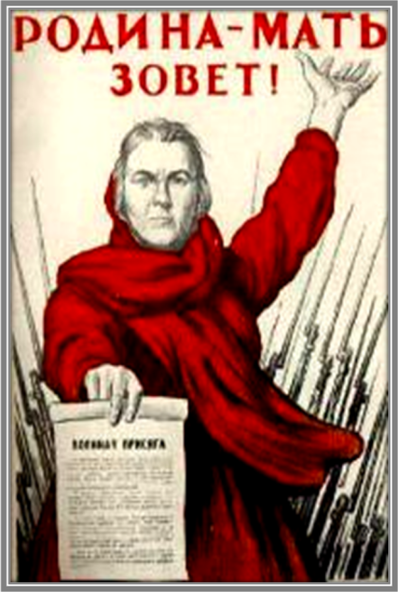

Slide 15
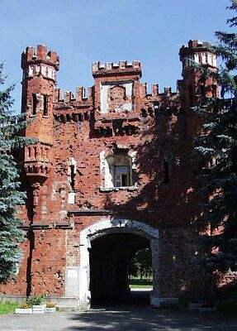

Slide 16
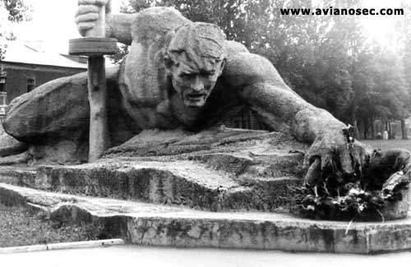
22 июня этот маленький приграничный городок первым принял на себя удар всей мощи германской военной машины. Он сковал около себя несколько дивизий фашистов.
Брестская крепость. Немцы были поражены такой стойкостью. Все защитники крепости погибли.
ПЛАН «БЛИЦКРИГ» БЫЛ СОРВАН.

Slide 17
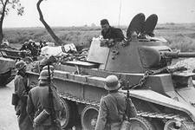
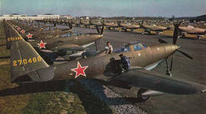
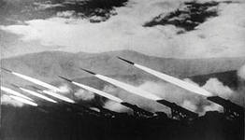
На 22 Июня 1941 года в приграничных округах и флотах СССР имелось
3289 850 солдат и офицеров,
59787 орудий и миномётов , 12782 танка, из них 1475 танков Т-34 и КВ, 10 743 самолёта. В составе трёх флотов имелось около 220 тысяч человек личного состава, 182 корабля основных классов (3 линкора, 7 крейсеров, 45 лидеров и эсминцев и 127 подводных лодок).

Slide 18
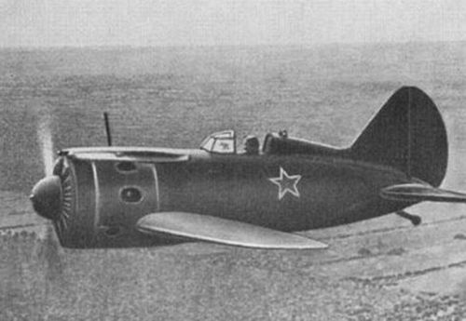

Slide 19
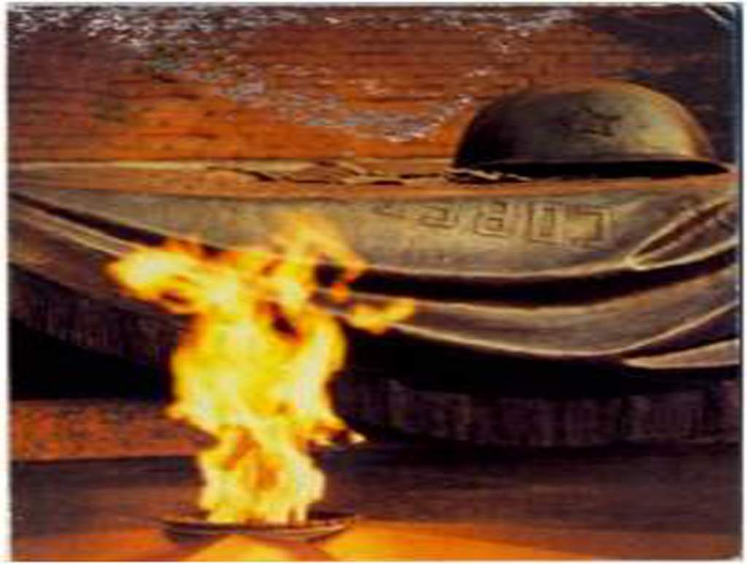

Slide 20
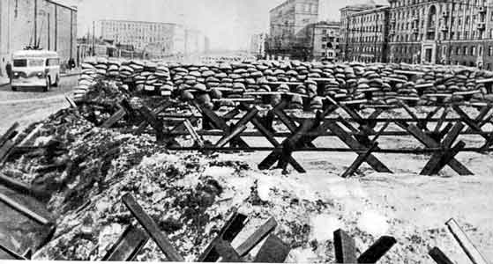
На фронте сложилась очень сложная обстановка. Москва готовилась к уличным боям. Правительственные учреждения, архивы, дипломаты, руководители страны были готовы к эвакуации.
Только невероятное напряжение сил, патриотизм, переброска войск из Сибири, введение в бой резервов Ставки спасли столицу от захвата.

Slide 21
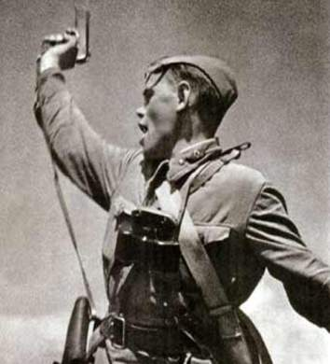
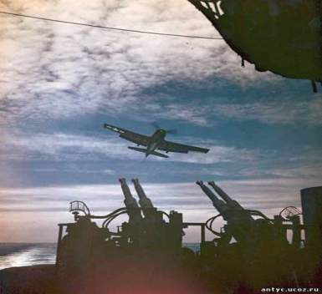
28 панфиловцев
Немцы рвутся к Москве. Более 30 танков прорвались вдоль Волоколамского шоссе. 4 часа длился бой, враг потерял 18 танков. Политрук В.Г.Клочков сказал солдатам : «Велика Россия, а отступать некуда: позади Москва».
С 7 декабря1941 г. – контрнаступление Красной Армии и разгром фашистских войск под Москвой.
К концу декабря частями Красной Армии было освобождено 400 населенных пунктов. К январю 1942 г. Немцы были отброшены от Москвы на 120-250 км .

Slide 22
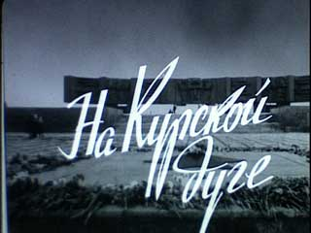

Slide 23
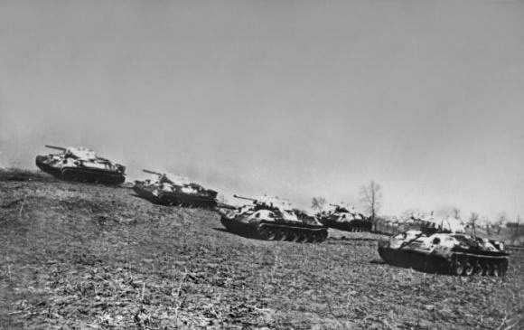
Танковое сражение под Прохоровкой вошло в историю войн как одно из грандиозных. Фашисты до конца войны не смогли оправиться от таких потерь.
1200 танков участвовало в битве с обоих сторон.

Slide 24
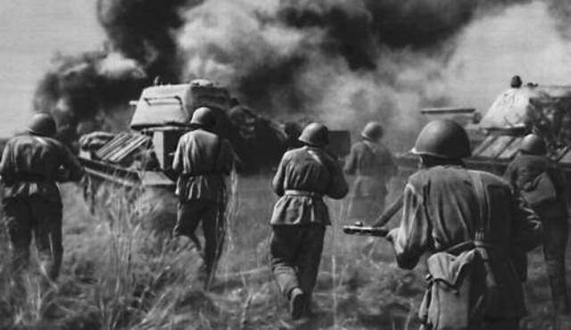
Первый прототип Т-34 был изготовлен заводом № 183 в январе 1940 года, второй — в феврале. В том же месяце начались заводские испытания.

Slide 25
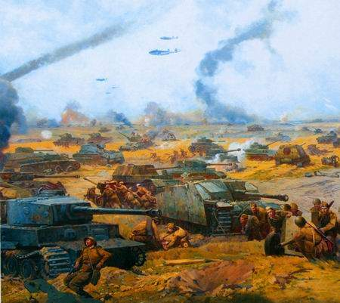

Slide 26
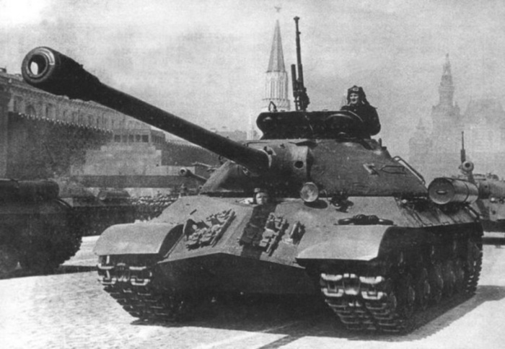

Slide 27
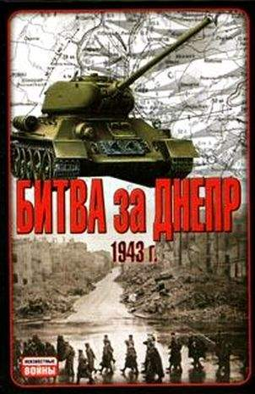
Сентябрь - ноябрь 1943г.
На правом крутом берегу Днепра немцы возвели систему укреплений
«Восточный вал» делавшую его неприступным. Однако советские войска форсировали Днепр, освободили Киев и всю Правобережную Украину.

Slide 28
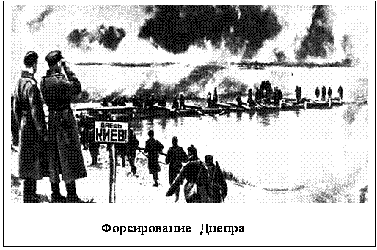
Форсирование Днепра.

Slide 29
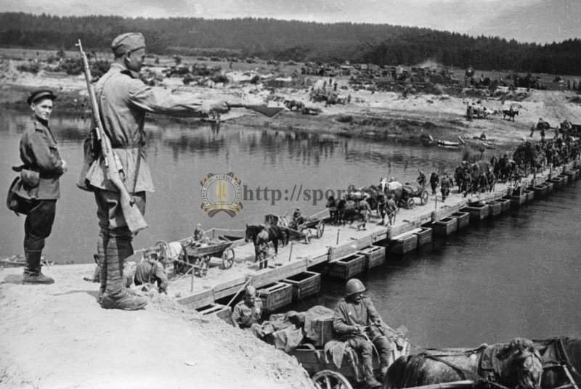

Slide 30
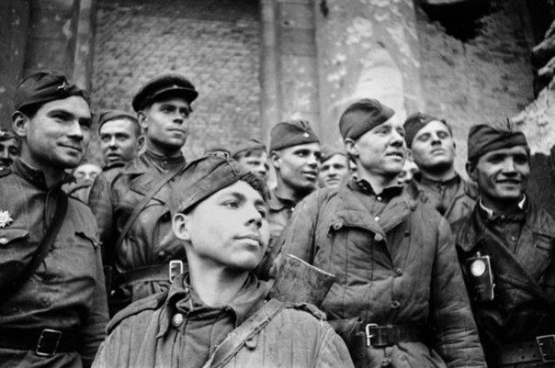

Slide 31
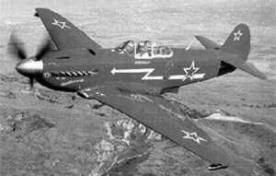

Slide 33
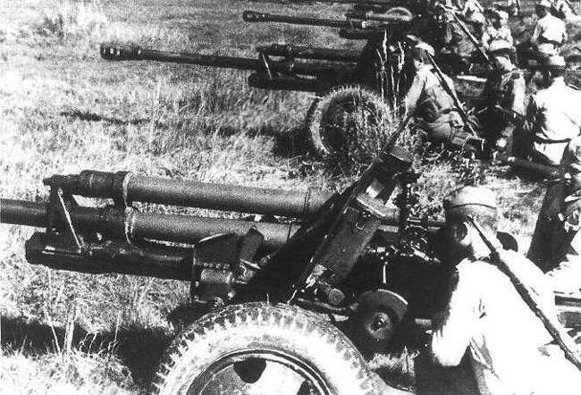

Slide 34
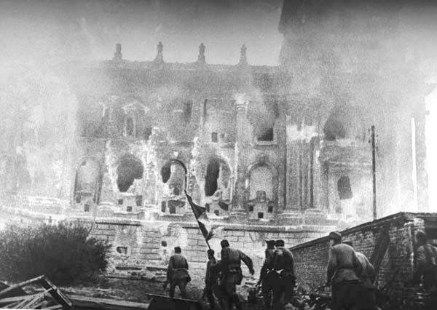

Slide 35
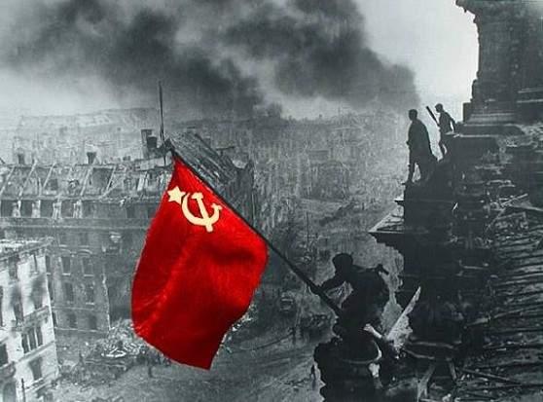

Slide 36
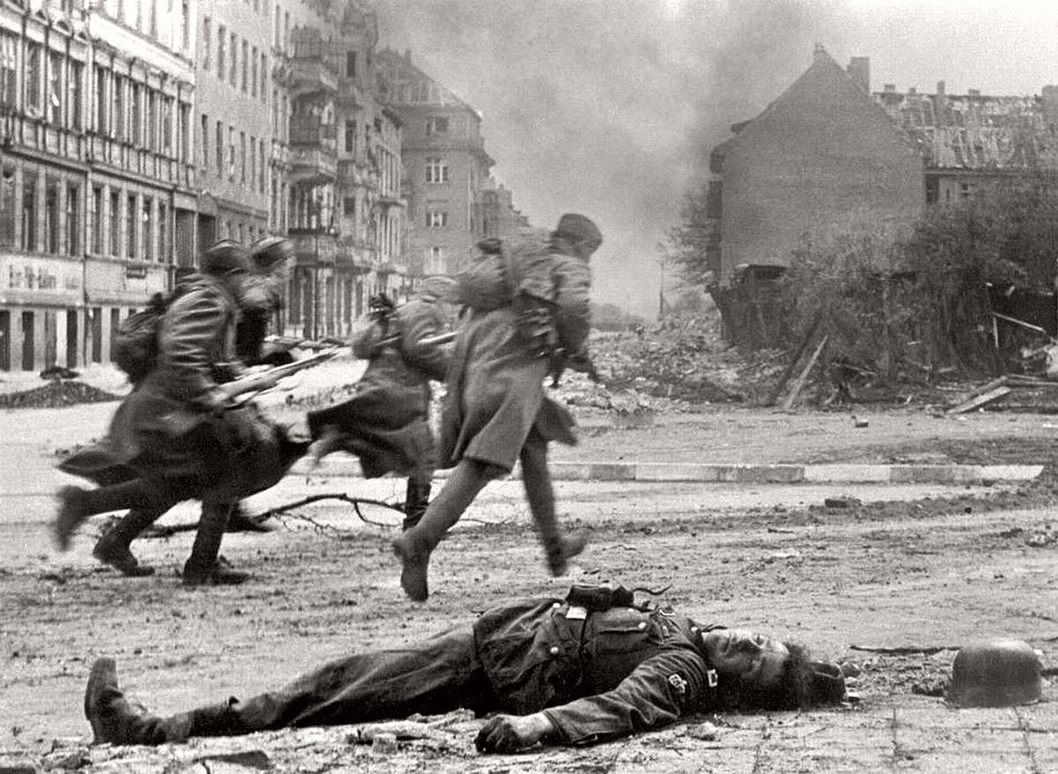
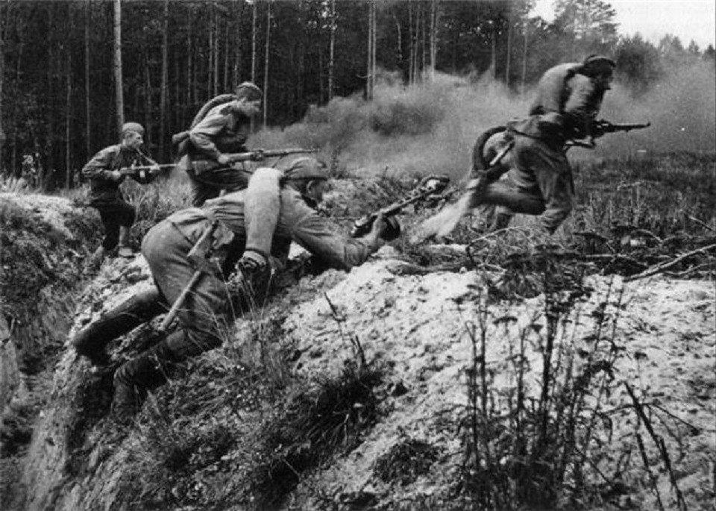
Каждый день войны стоил жизни более чем 18 - ти тысячам человек. Это 782 человека ежечасно, 13 человек ежеминутно.

Slide 37
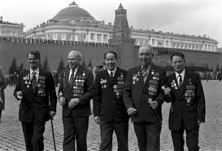

Slide 38
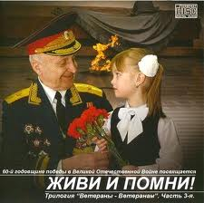

Slide 39
Спасибо за внимание!

